Slide 1

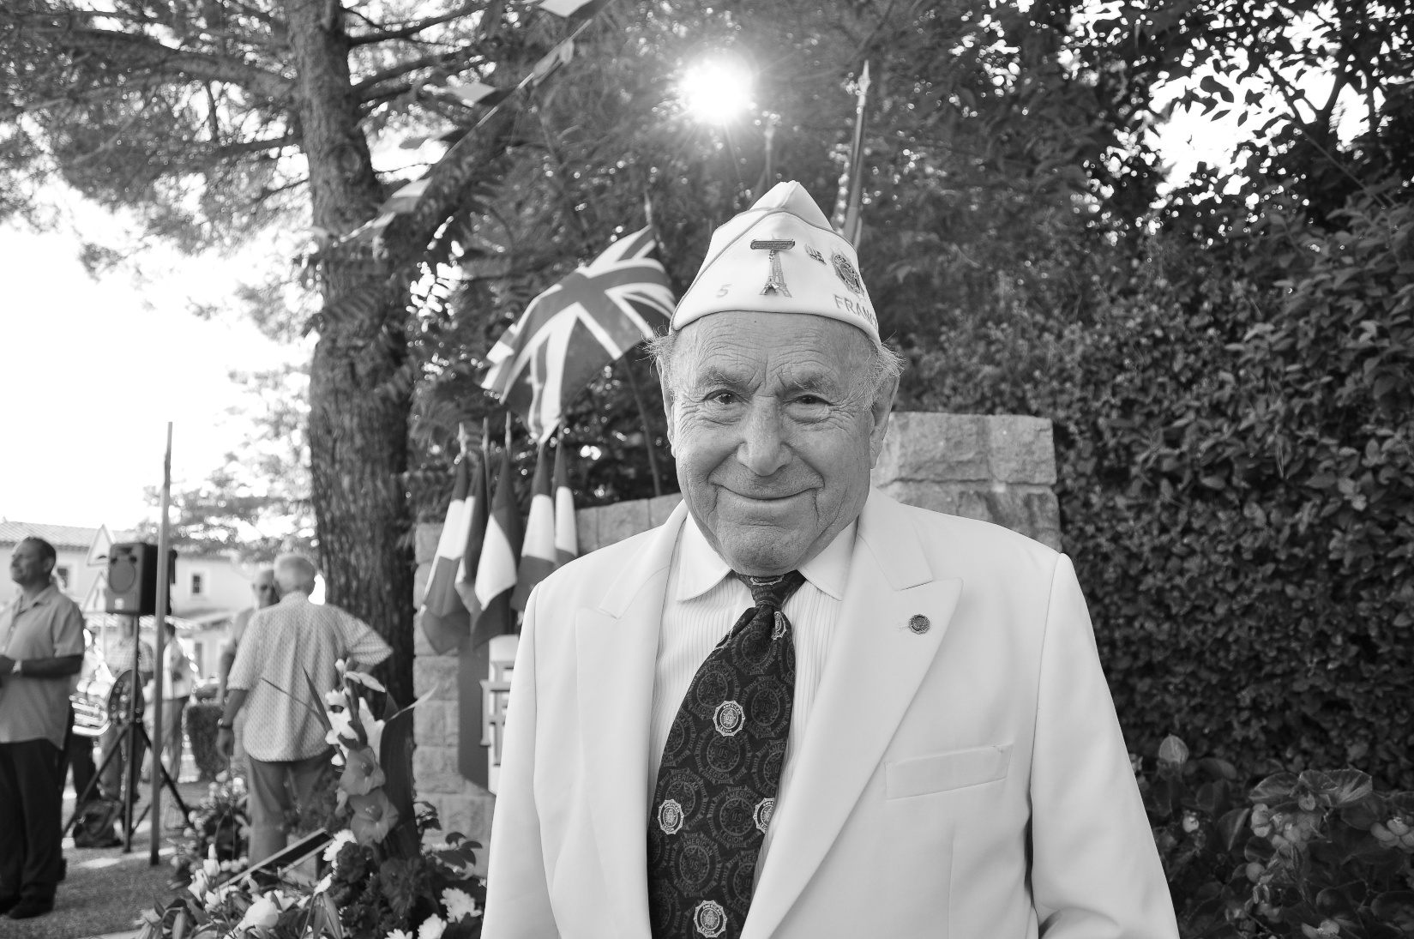
Anthony Di Pietro
En résumé,
Il nait le 19 juillet 1925, à Camden, dans le New Jersey, dans une famille d’immigrés italiens.
Pour en savoir plus,
En 1932, le couple italo-américain passe les vacances, en France, chez la tante Minetti dirigeant une petite laiterie, à Brignoles. Peu de jours après leur venue, la parente décède léguant à son neveu l’entreprise familiale. Les parents prennent donc le relais à la ferme et le jeune Anthony est placé comme apprenti à la Boulangerie Chailan.

Slide 2
En 1939, quand la France déclare la guerre à l’Allemagne, le jeune garçon est renvoyé outre-Atlantique avec son frère Guy. Accueillis par l’oncle d’Amérique, Guy poursuit alors ses études et Anthony devient boulanger dans l’entreprise familiale. Mais au bout de quelques semaines, une grave allergie à la farine l’oblige à être hospitalisé à Philadelphie jusqu’à sa complète guérison. Pour gagner sa vie, il effectue la cueillette des tomates le temps d’un été. A l’automne, il tente sa chance auprès de Radio Corporation America (R.C.A.) qui l’embauche. Chez R.C.A., il est chargé de la mise sous pochette des disques.
Sa parfaite maîtrise du Français lui permet d’intégrer l’École des Interprètes où il reçoit une formation adaptée, à Cambridge Maryland, près de Baltimore. La session tout juste bouclée, il se perfectionne dans ses nouvelles fonctions à Southampton, au sud de l’Angleterre.
« Puis je suis muté au camp de Leek, près de Londres. Je comprends alors que le débarquement en Normandie se prépare. Effectivement, le 6 juin 1944, au matin, les premières vagues d’assaut atteignent les côtes françaises. Les pertes sont énormes. D’ailleurs, l’on surnommera cette plage Bloody Omaha, Omaha la sanglante. Je faisais partie de la seconde vague. Nos troupes avancent vers Paris où nous devions nous reposer. Mais un ordre arrive et nous voilà de nouveau, aux avant-postes. Nous effectuons un second débarquement, entre Avranches et le Mont-Saint-Michel, sous le commandement du général George Patton.
Lors d’une visite de blessés dans un hôpital, le commandant de la 3e Armée interroge les soldats et leur demande de quoi ils souffrent. Parvenu face à un GI apparemment indemne, il pose la même question. Le jeune militaire lui répond « je n’ai rien mais j’ai peur ». Aussitôt l’officier supérieur lui décoche une paire de gifles. Un geste dont il dût, par la suite, s’excuser à la demande du Président Eisenhower. »

Slide 3
« En tant qu’interprète, je suis affecté au service du Général Patton dont je partage le véhicule. Nous remontons vers la Belgique, jusqu’à Bastogne où nous passons le Noël 1944. Une bien triste fête car les Allemands encerclent le général McAuliffe et sa 101e Division Aéroportée. Seules les interventions, sur le flanc sud-est de notre 3e Armée, puis de l’aviation alliée, le 26 décembre pour empêcher le ravitaillement des blindés nazis, transforment la défaite en victoire. La bataille de l’Ardenne belge est gagnée.
Je suis alors envoyé par le Général Patton à l’île de Ré où un détachement allemand oppose une forte résistance. Je me rends compte alors que l’officier américain en première ligne n’écoutait pas les messages et transmettait de mauvaises données tactiques à ses hommes utilisant les canons de 105 selon des méthodes dépassées. Le temps de tout corriger et les Allemands se voyaient contraints à cesser les combats. »
Sa mission parfaitement remplie, le simple soldat faisant fonction de… « Commandant », rejoint le Général Patton, à Nancy. Avec pour nouvel objectif : Buchenwald pour libérer les prisonniers placés sous le joug du tortionnaire le SS-Oberführer Hermann Pister.
Alors que s’effondre le IIIe Reich, le général Patton accorde un mois de permission à son fidèle interprète qu’il appelle affectueusement « mon petit ». Anthony Di-Pietro descend tout naturellement à Brignoles. « J’aperçois, en premier, notre voisine Mme Brun. Sur le coup, elle ne me reconnait pas. Puis, s’approchant de moi, elle me tombe dans les bras en larmes. Presqu’aussitôt, c’est mon chien Boby qui accourt et manifeste sa joie malgré 6 ans d’absence. Mme Brun se charge d’aller chercher mon père et de lui annoncer « en douceur » mon retour. Le lendemain, je retrouve mes copains du Club Athlétique Brignolais où je pratiquais la gymnastique. C’est d’ailleurs là que j’ai rencontré mon épouse Geneviève Hainigue. Nous nous marions le 17 août 1946. »

Slide 4
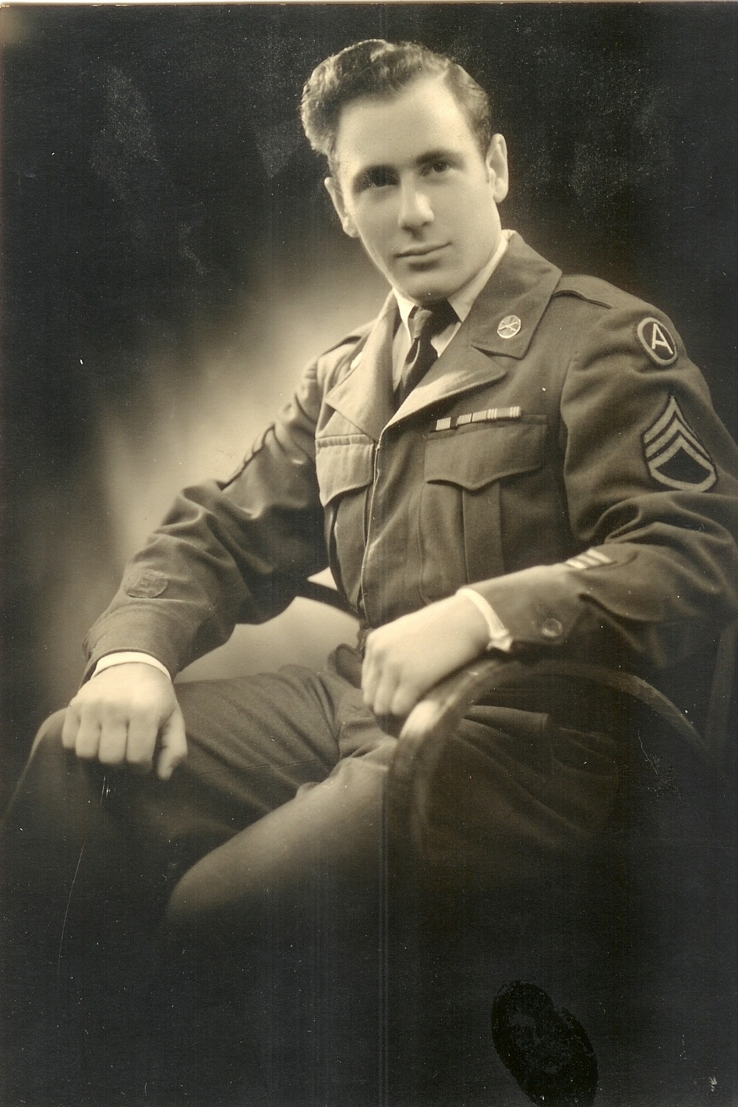
Embauché comme chauffeur-receveur par les Autocars Blanc, il parcourt les routes varoises jusqu’en 1952. Puis il entame une nouvelle étape de sa carrière professionnelle. Aux Mines de bauxite de Vins-sur-Caramy il occupe un poste d’électro-chimiste. Rapidement sa direction veut l’envoyer sur des chantiers extérieurs. Il ira en Afrique, et plus spécialement à Madagascar pour rechercher de nouveaux filons d’uranium.
Entre temps, ses deux filles Yvette et Danièle ont bien grandi et son épouse, nommée en 1965, à la direction administrative du lycée agricole Les Magnanarelles amène toute la famille aux Arcs.

